Slide 1

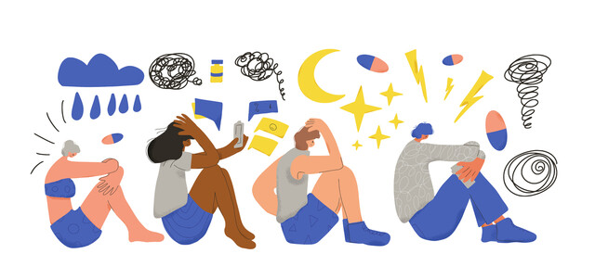
스마트폰 과의존 현상과ADHD 환자수 증가
오하림

Slide 2
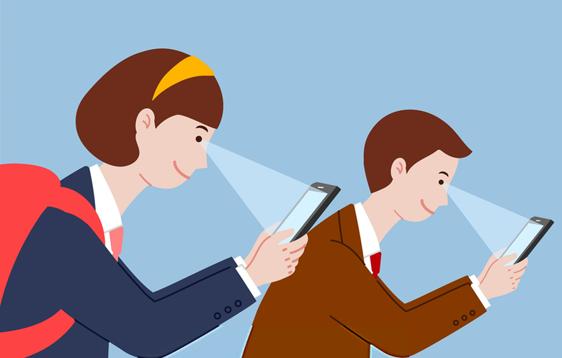
스마트폰 과의존이란?
과도한 스마트폰 이용으로
개인의 삶에서 스마트폰을 이용하는 생활패턴이
다른 행태보다 두드러지고 가장 중요한 활동이 되는 것
이용 조절력이 감소하여 문제적 결과를 경험하는 상태

Slide 3
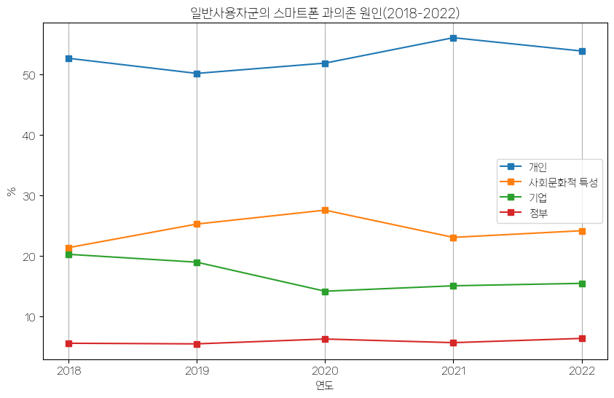
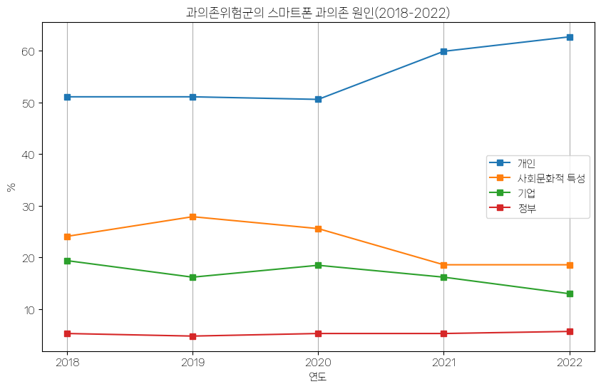
스마트폰 과의존의 원인(2018-2022)
출처-과학기술정보통신부 정보통신정책실 디지털포용정책팀

Slide 4
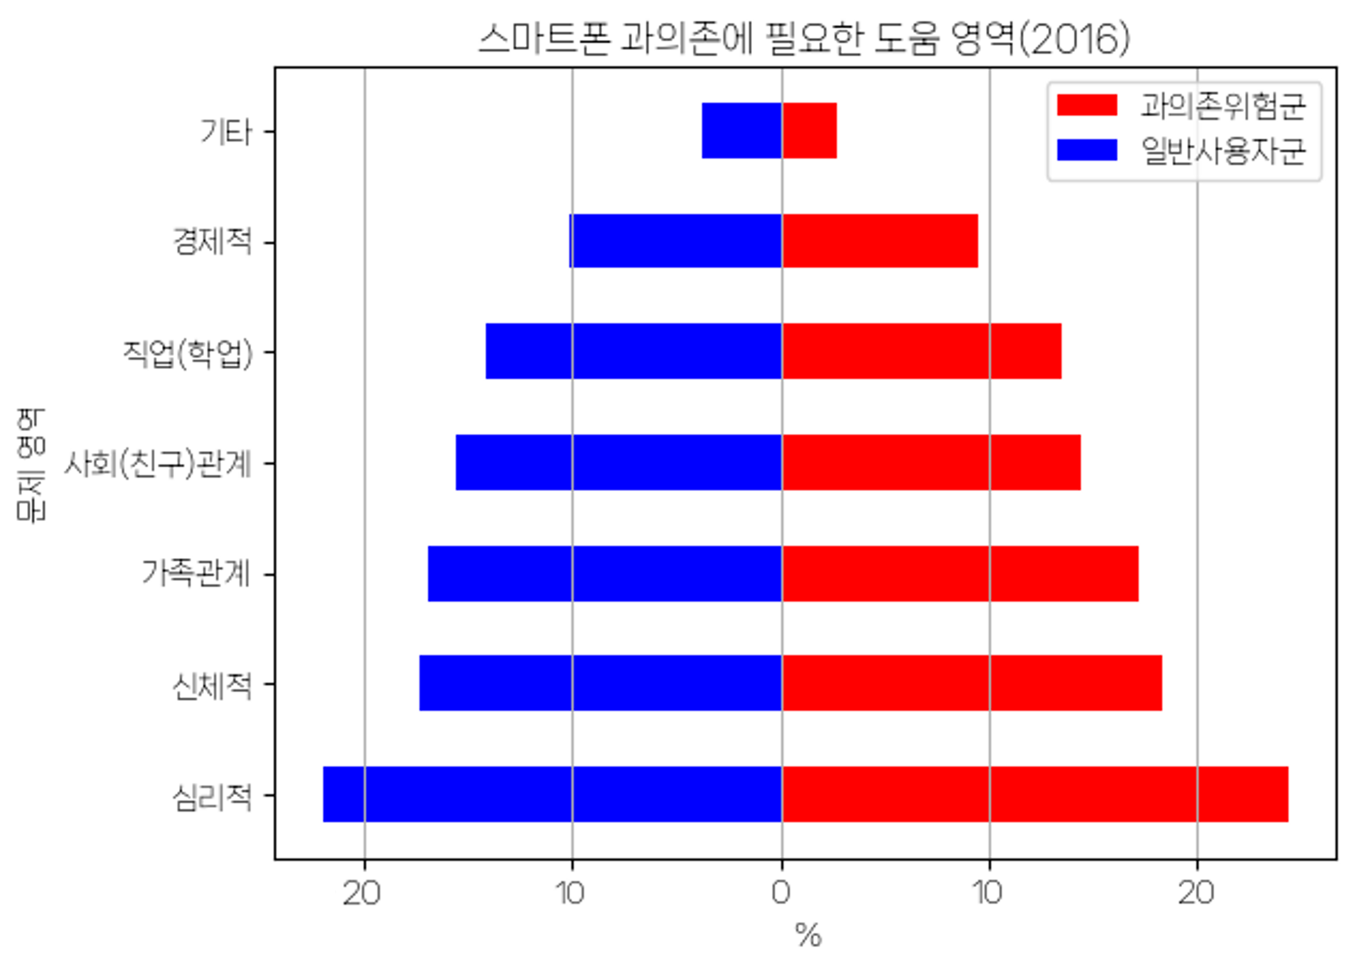
스마트폰 과의존에 필요한 도움 영역(2016)
출처-과학기술정보통신부 정보통신정책실 디지털포용정책팀

Slide 5
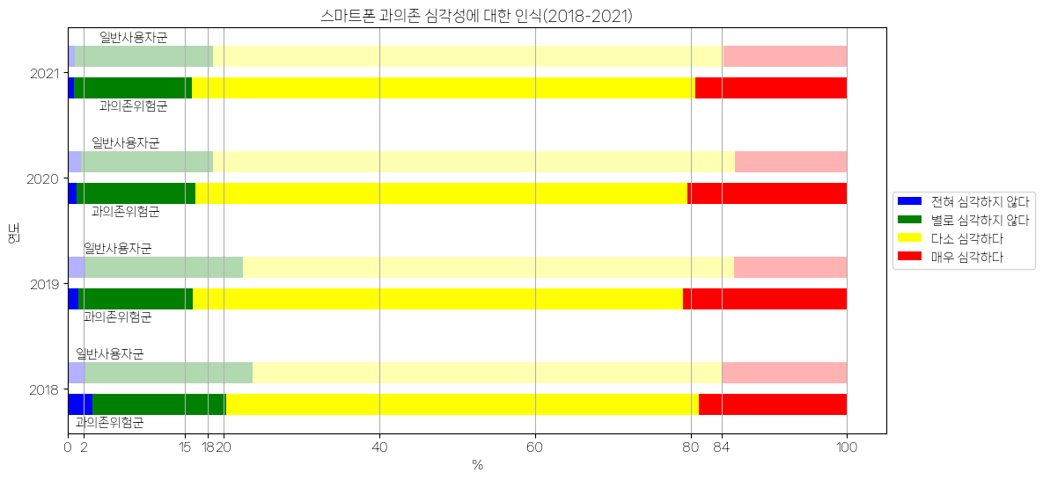
스마트폰 과의존 심각성에 대한 인식(2018-2021)
출처-과학기술정보통신부 정보통신정책실 디지털포용정책팀

Slide 6
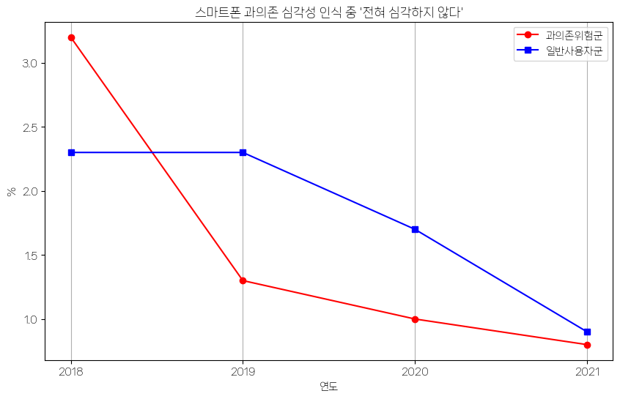
스마트폰 과의존 인식 중 ‘전혀 심각하지 않다’
출처-과학기술정보통신부 정보통신정책실 디지털포용정책팀

Slide 7
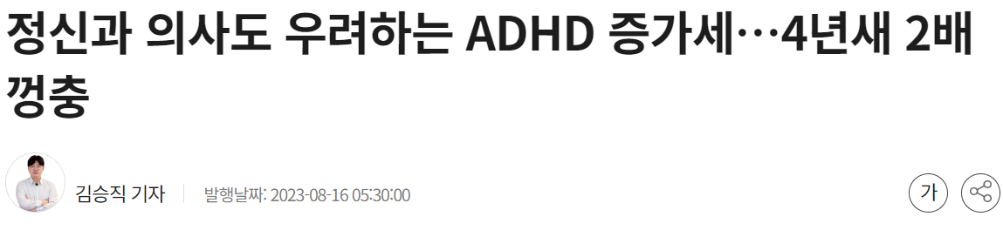
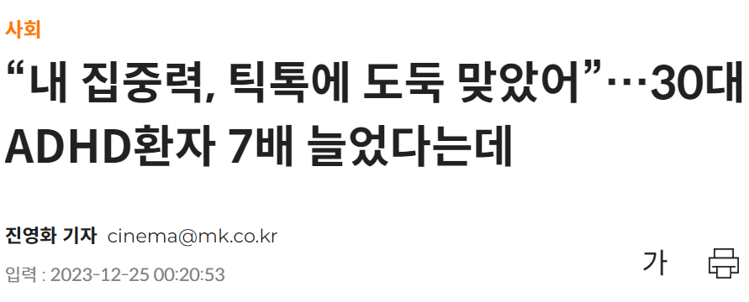

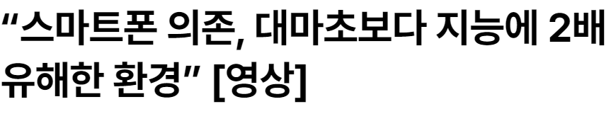


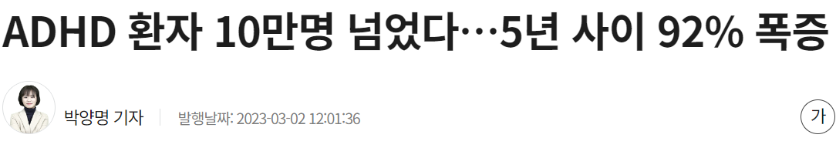


Slide 8

주의력결핍 과잉행동장애 [attention deficit / hyperactivity disorder, ADHD]
아동기에 주로 나타나는 장애로, 지속적으로 주의력이 부족하여
산만하고 과다활동, 충동성을 보이는 상태
최근 연구에 따르면,
소아 ADHD 환자 중 70%가 성인기에서도 증상을 보임

Slide 9
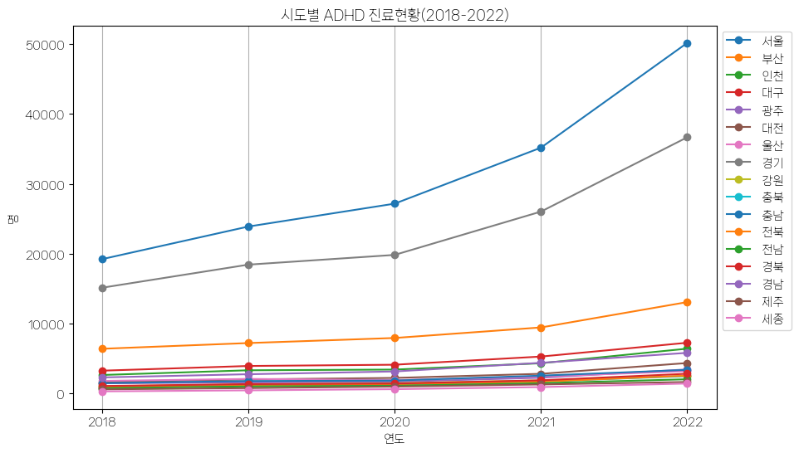
시도별 ADHD 환자 진료 현황(2018-2022)
출처-HIRA 빅데이터개방포털

Slide 10
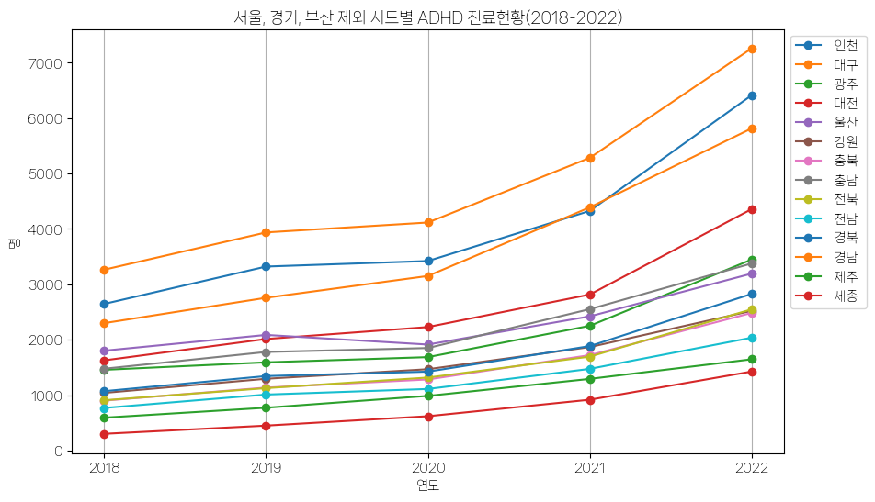
시도별 ADHD 환자 진료 현황(2018-2022)
출처-HIRA 빅데이터개방포털

Slide 11
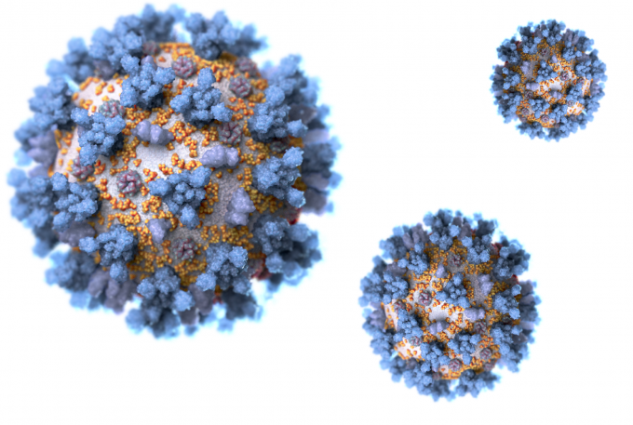
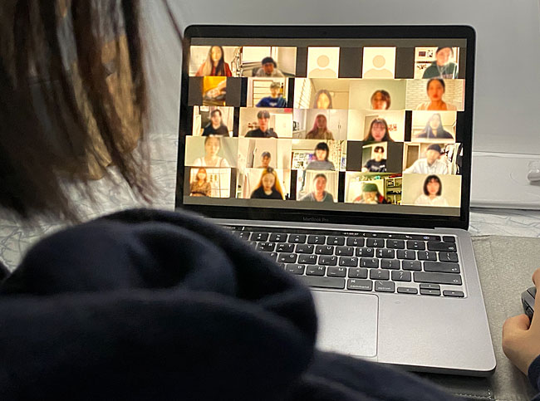
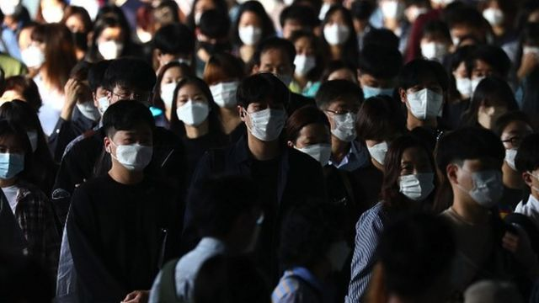


Slide 12
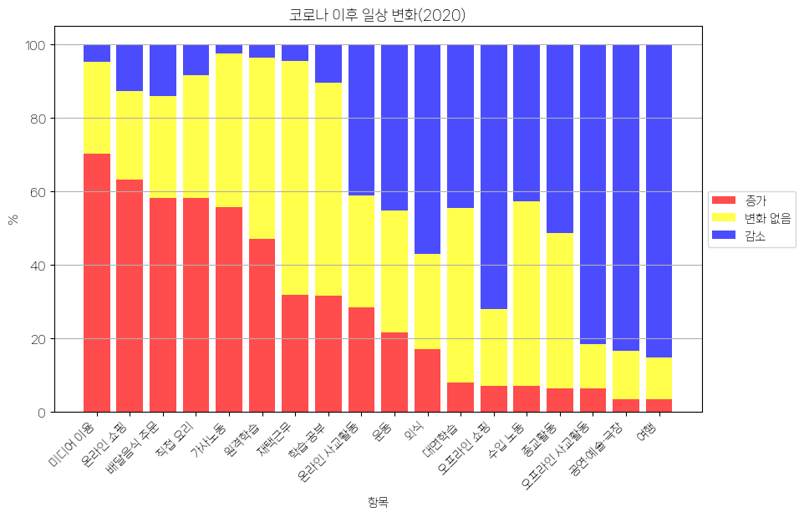
코로나 이후 일상 변화(2020)
출처-한눈에 보는 한국의 미디어 2021

Slide 13
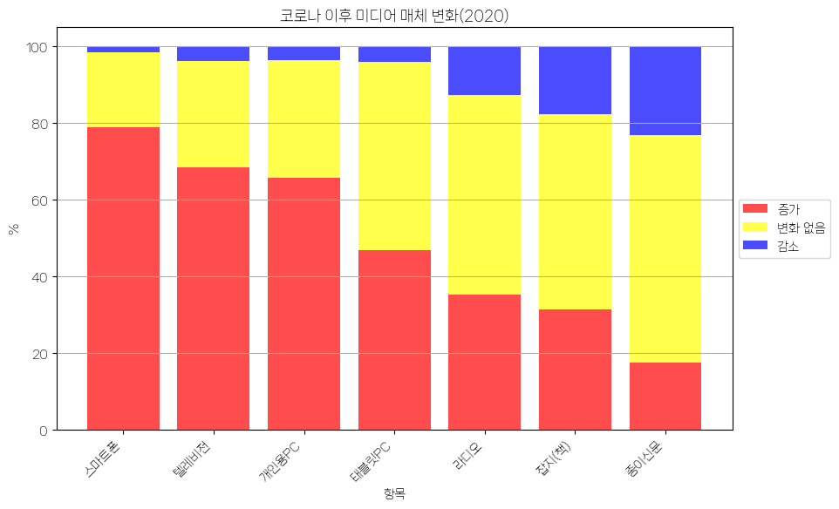
코로나 이후 미디어 매체 변화(2020)
출처-한눈에 보는 한국의 미디어 2021

Slide 14

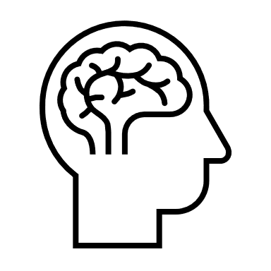
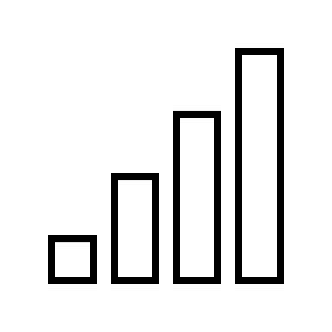
결론
스마트폰 과의존 현상과 ADHD 환자수 증가는 유의미한 상관관계를 가진다.
코로나 이후 증가한 미디어 이용율로 스마트폰 사용율이 증가했고
ADHD 환자 진료수도 증가했으므로 비례 관계를 확인할 수 있다.
ADHD의 특정 원인은 아직 밝혀지지 않았다. 이러한 점에서 ADHD를 아동기에 인지하지 못 했다면 이후 사회현상에 따라 발현될 수 있음을 알 수 있다.

